Slide 1
Budowa i implementacja aplikacji zarządzania zbiorami galerii sztuki
Pracę dyplomowa: oliwa Głodek, Emil Gielek

Slide 2



Obecne rozwiązania na rynku
Ograniczenia subskrypcyjne nawet prostych elementów jak role
Aplikacje web oparte na połączeniu sieciowym dla rozbudowanych rozproszonych galerii
Zależność od usługodawcy, złożoność

Slide 3
Nasza propozycja
Aplikacja lokalna na komputery z systemem Windows
Pełna kontrola nad danymi i dostępem
Prosta w obsłudze, nie wymagająca szkoleń bo posiada najpotrzebniejsze rzeczy dla galerii
Na miarę potrzeb konkretnego muzeum, co pozwala na pełną personalizację. W przypadku SaaS użytkownicy muszą dostosowywać swoje potrzeby do szablonowych funkcji

Slide 4
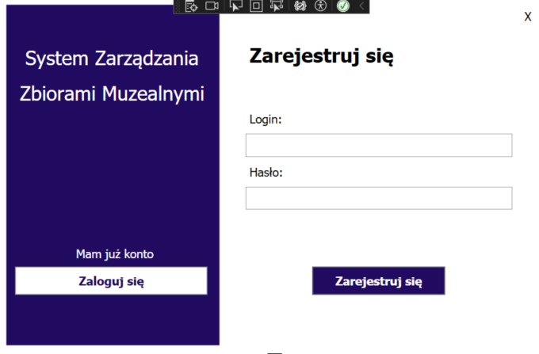
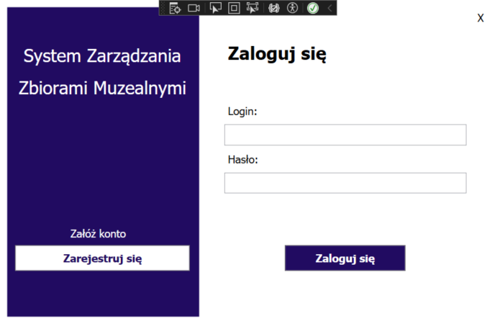
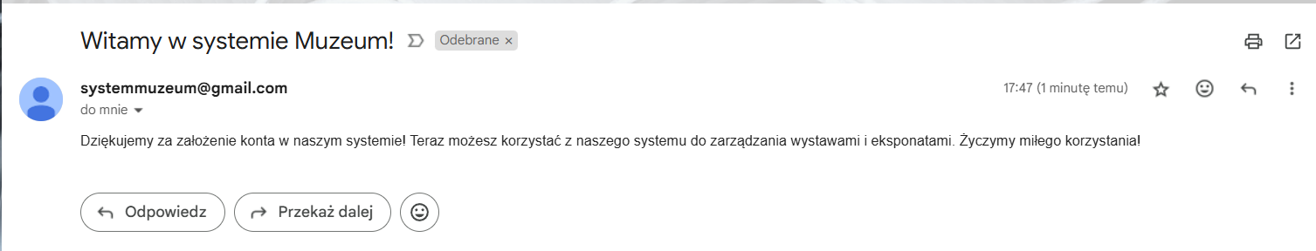
Prezentacja środowiska – Logowanie, Rejestracja

Slide 5
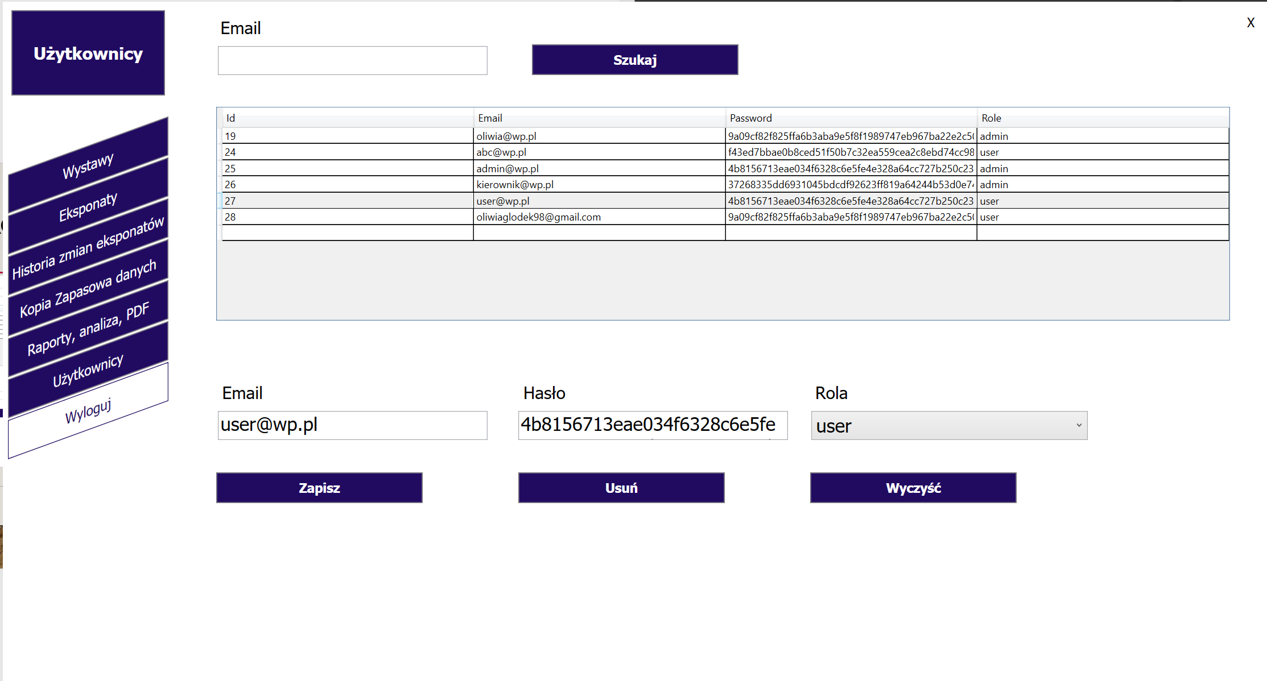
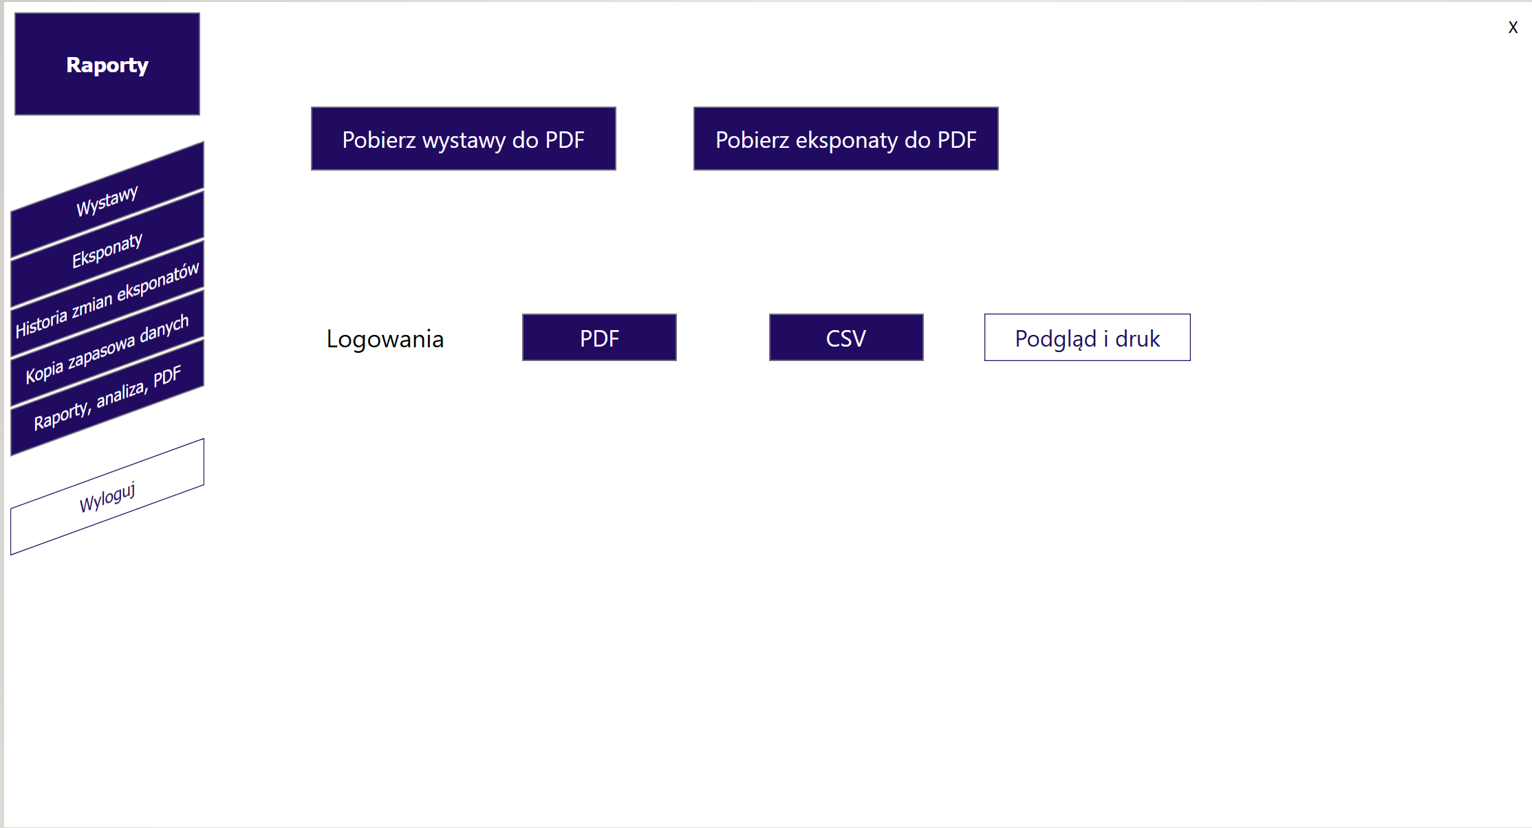
Role - przykład

Slide 6
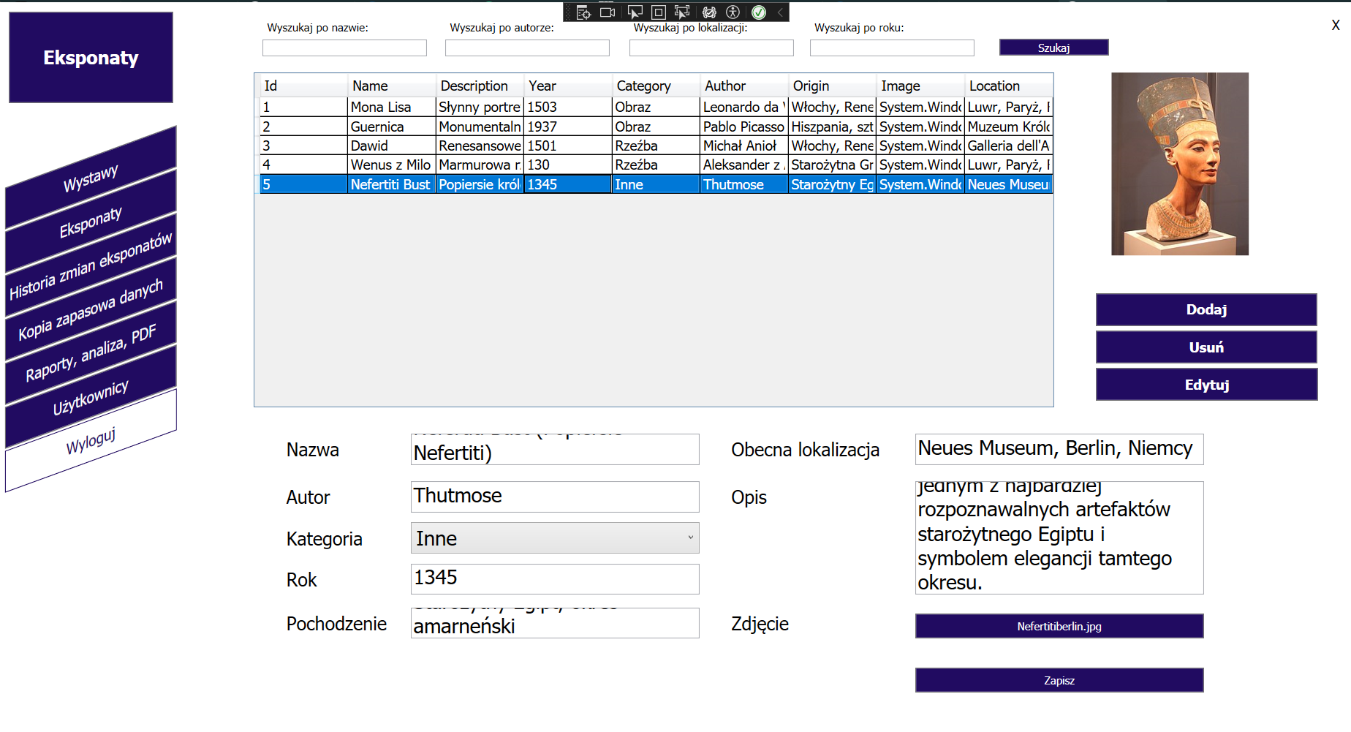
Eksponaty

Slide 7
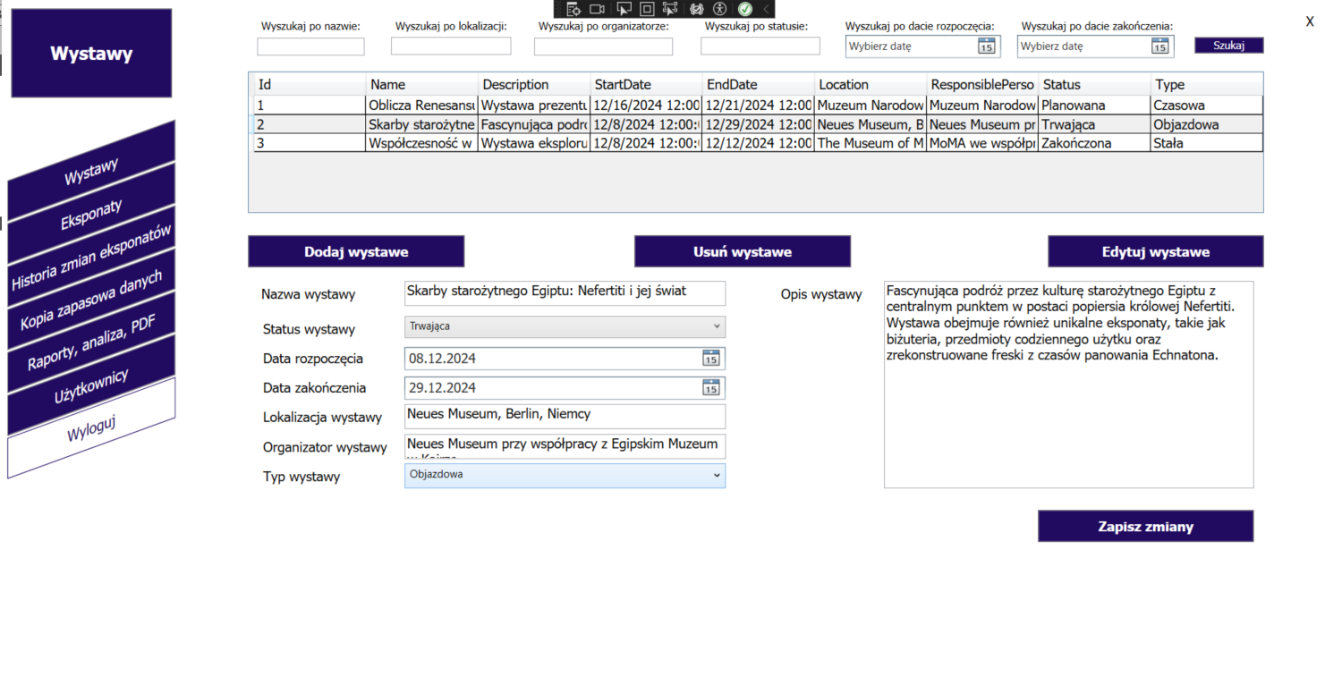
Wystawy

Slide 8
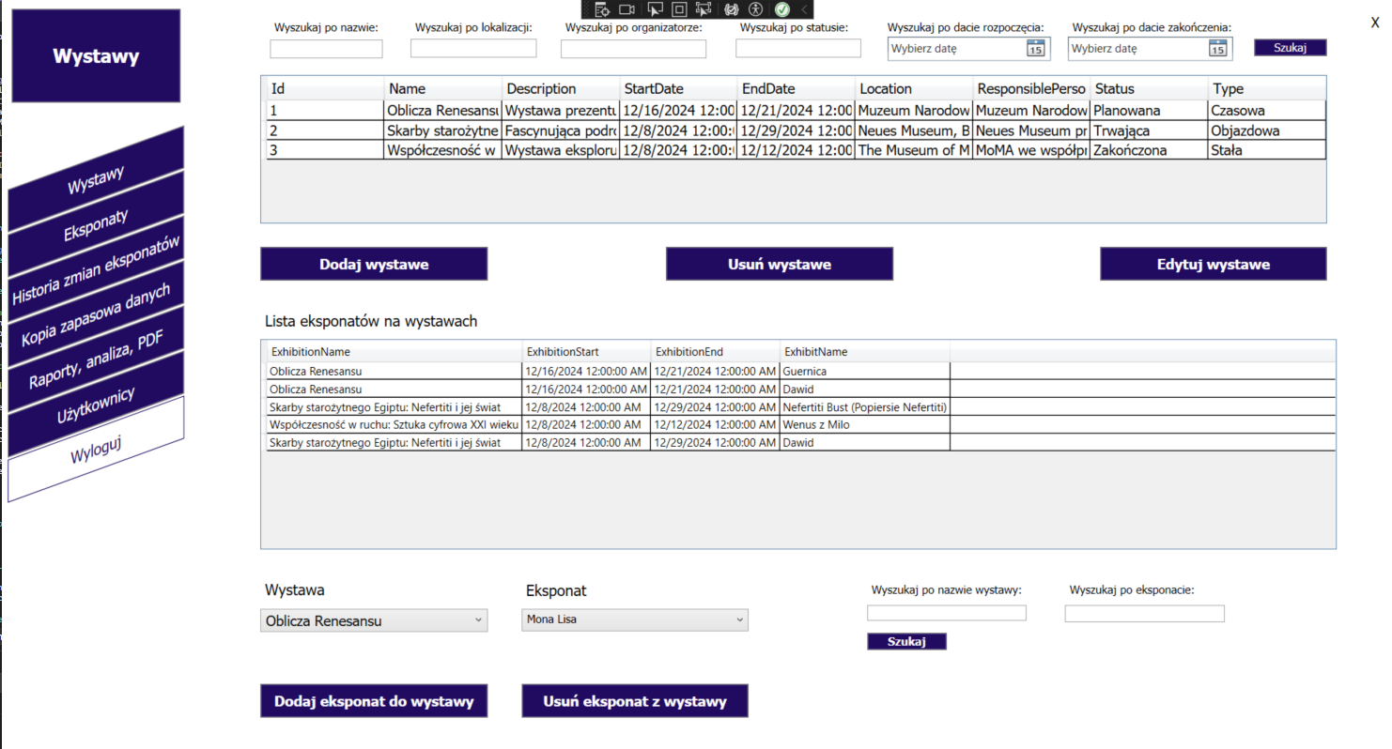
Wystawy

Slide 9
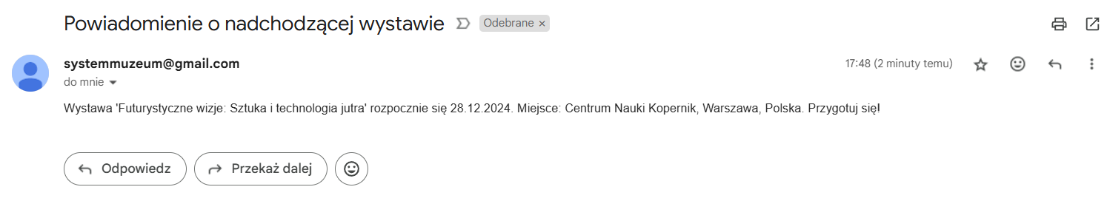
Wystawy

Slide 10
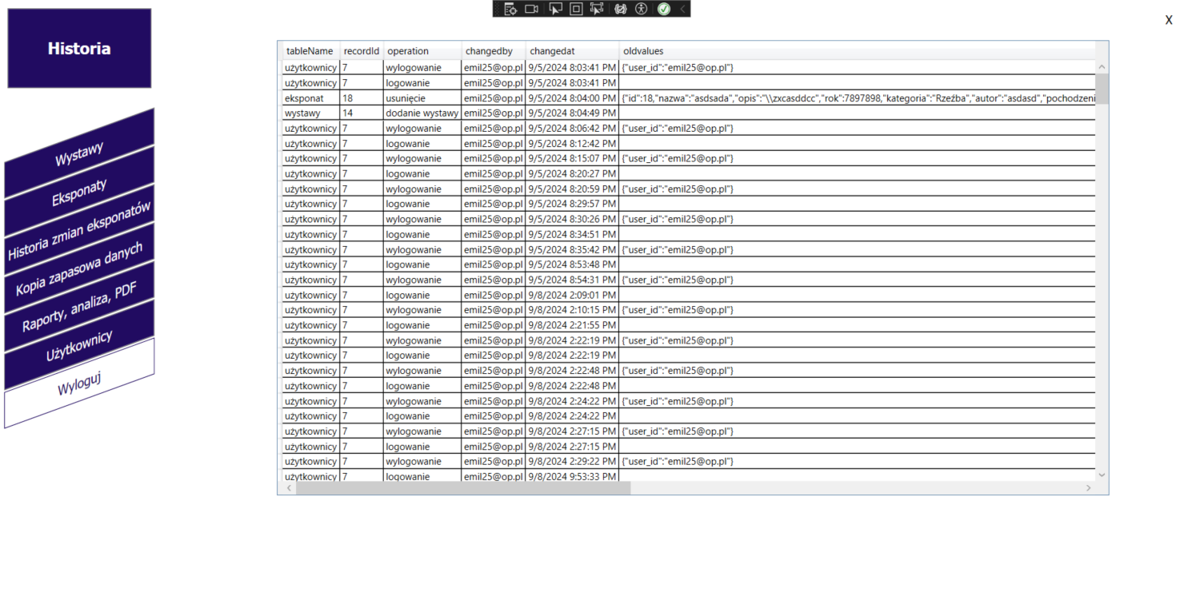
Historia Zmian – rejestrowanie zdarzeń

Slide 11
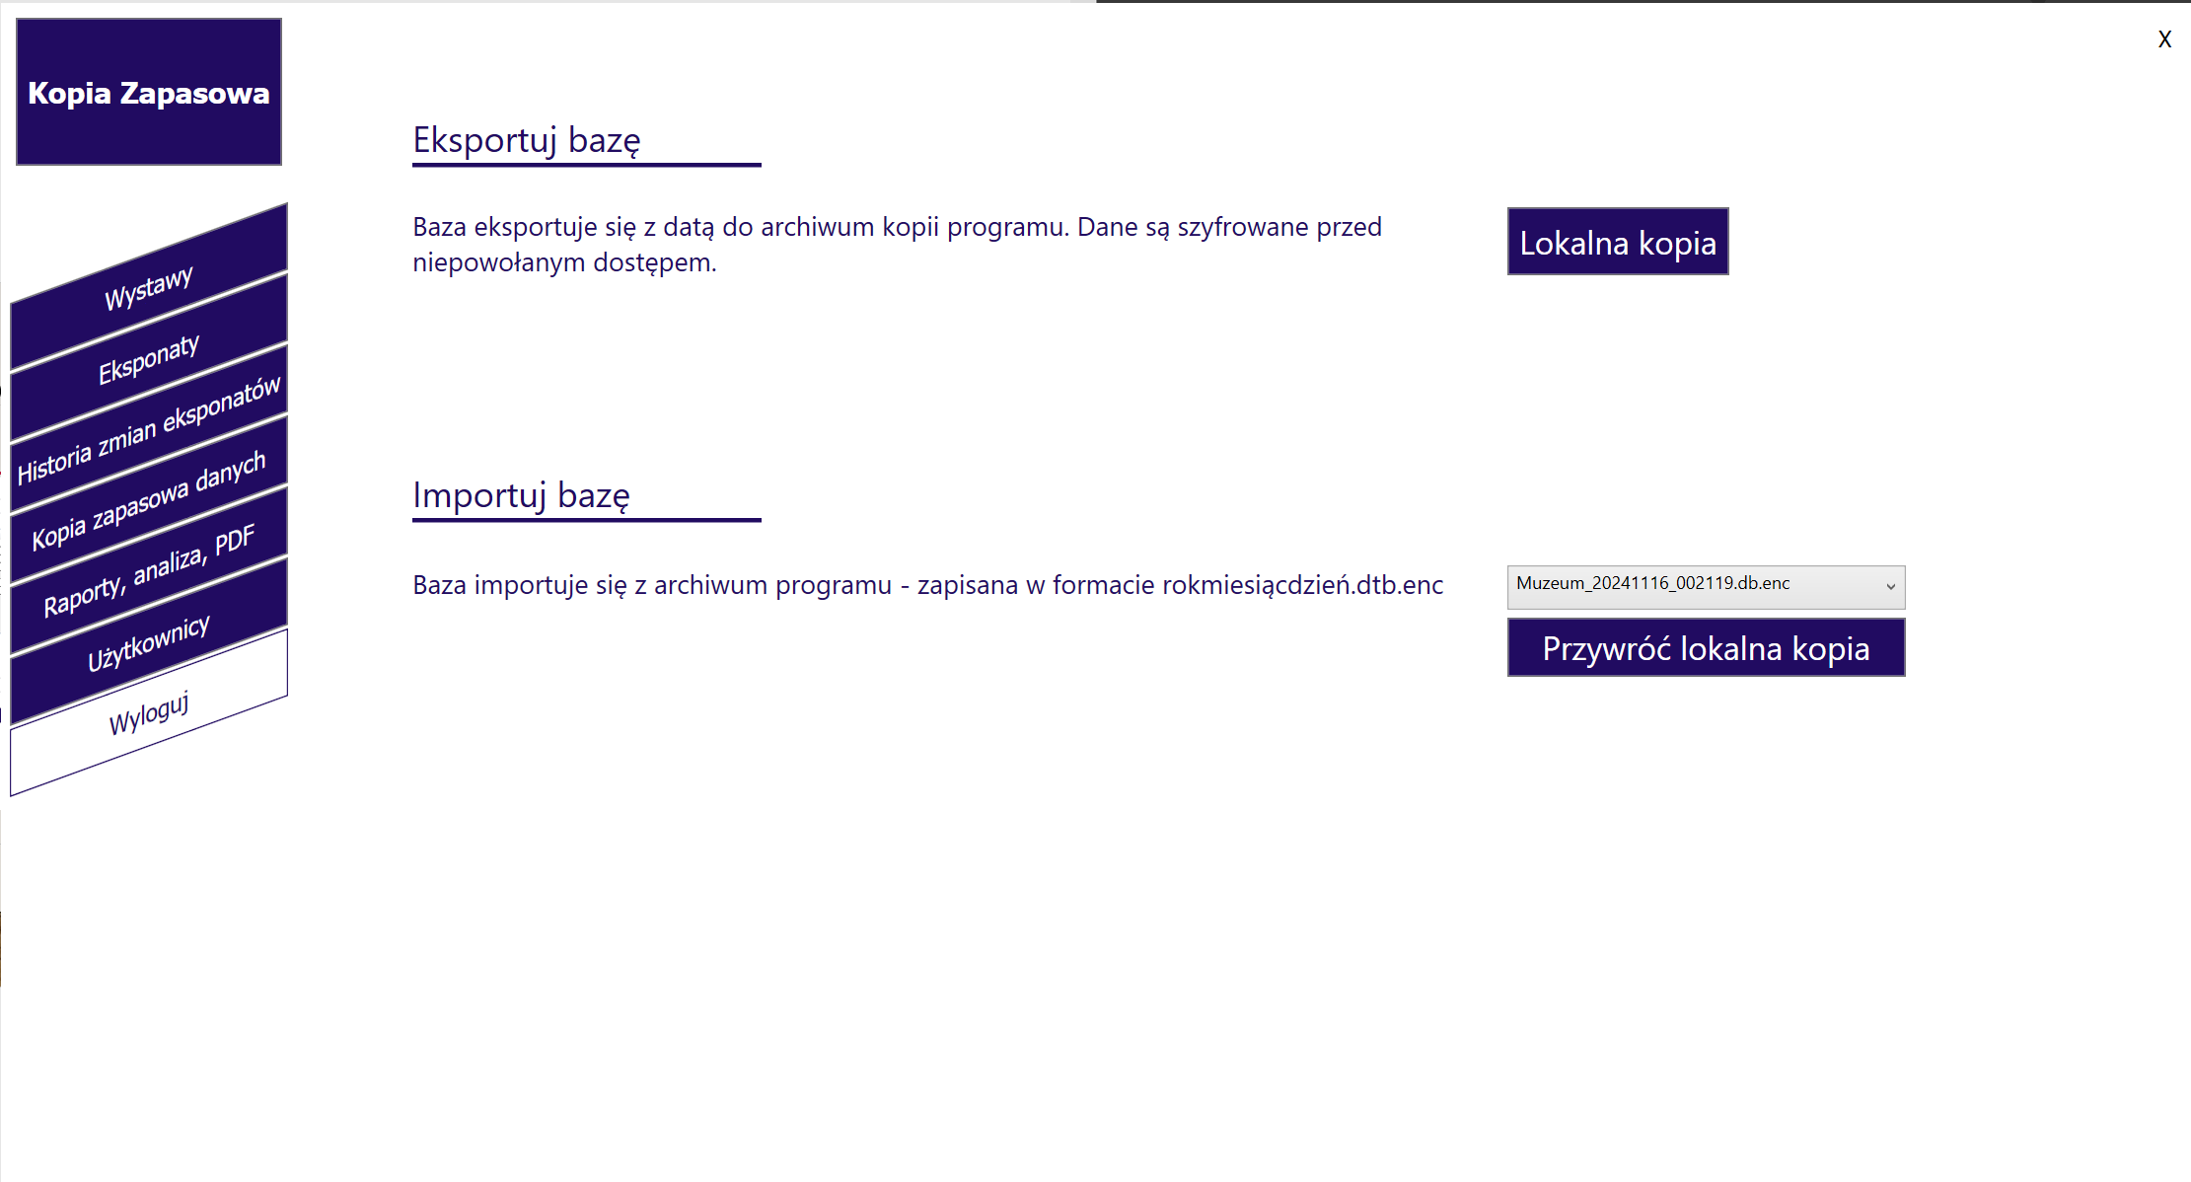
Kopie zapasowe

Slide 12
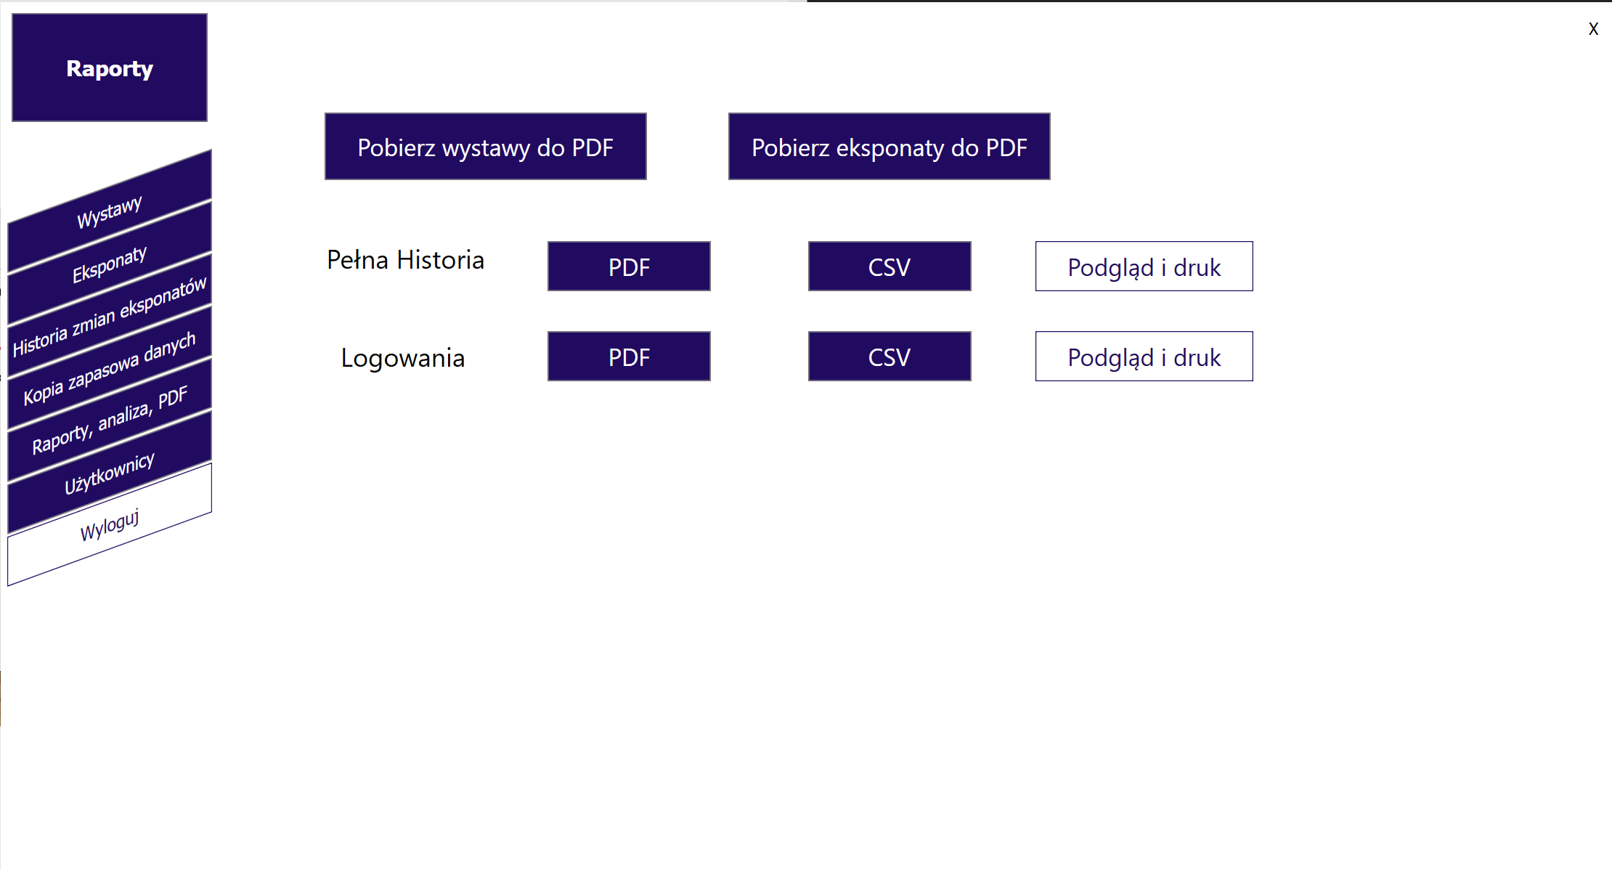
Raporty

Slide 13
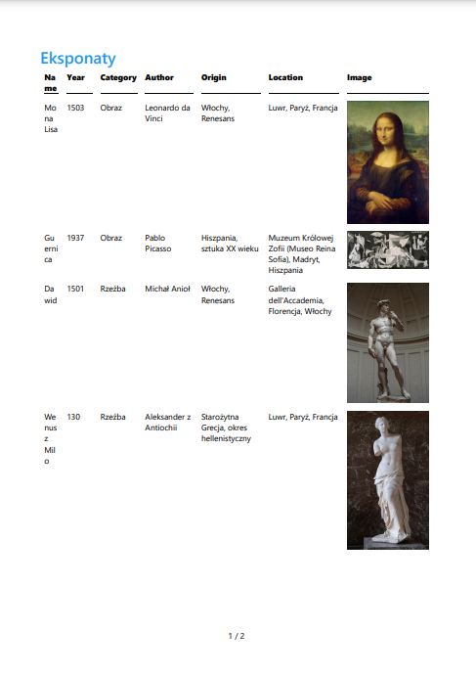
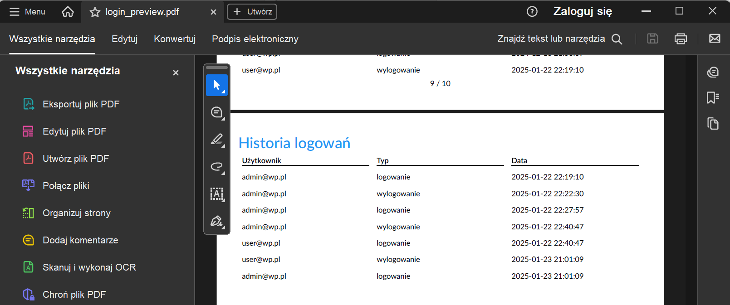
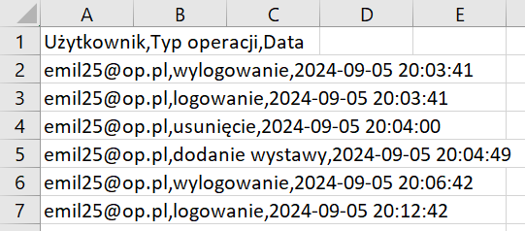
Raporty

Slide 14
Podsumowanie
Propozycja usprawnienia pracy pracowników muzeum poprzez:
proste przejrzyste raporty
lokalną bazę z możliwością jej kopiowania i rozbudowy
Rejestrowanie zdarzeń, eventów
Zautomatyzowanie powiadomień o eventach
Wprowadzenie roli użytkowników i zarządzanie nimi
Zaimplementowanie aplikacji wiąże się z:
Niskimi wymaganiami wdrożeniowymi (brak serwera, lekka aplikacja, niskie zużycie zasobów)
Brakiem potrzeby szkolenia w zakresie tej aplikacji
Pełną kontrolą i niezależnością muzeum od dostawcy
Bezpieczeństwem danych

